Slide 1
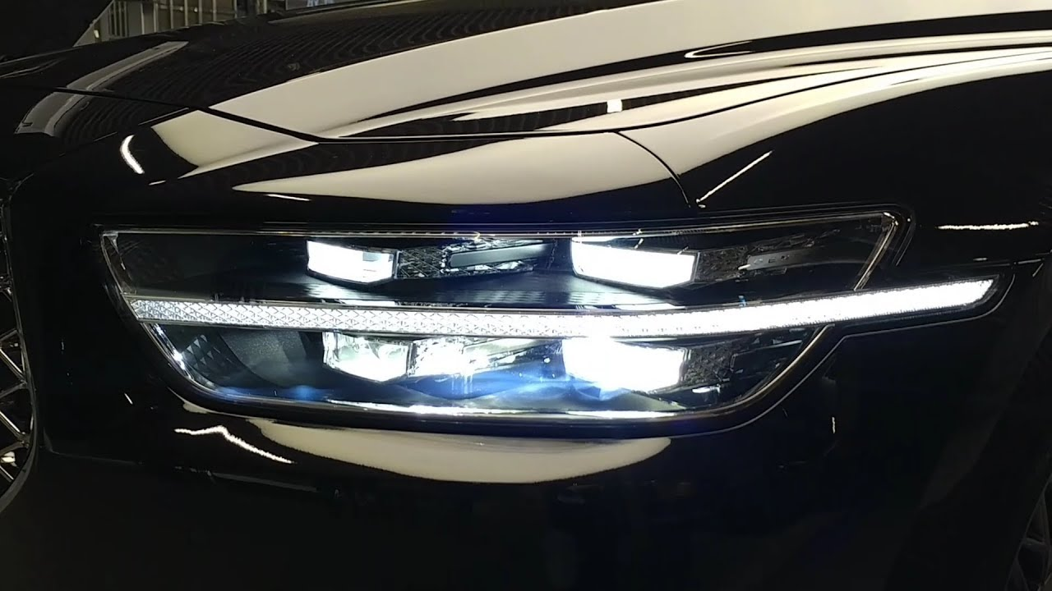
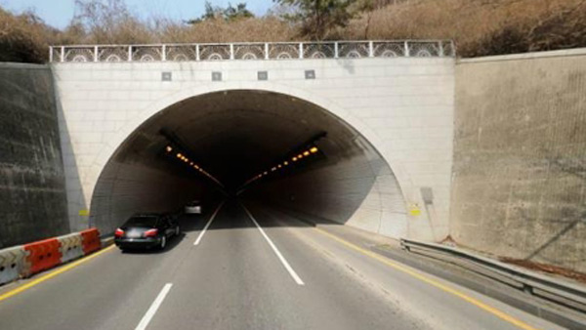
Tunnel Vision
“터널 블랙홀/화이트홀 해결 위한 AI 기반 스마트 헤드라이트"
빛의 파수꾼
김정윤 홍승기 황원택 김도언 박채연

Slide 2
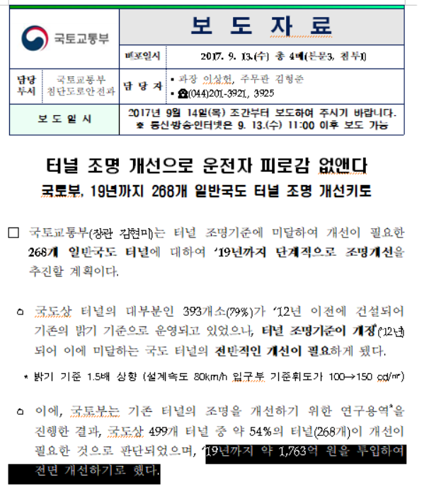
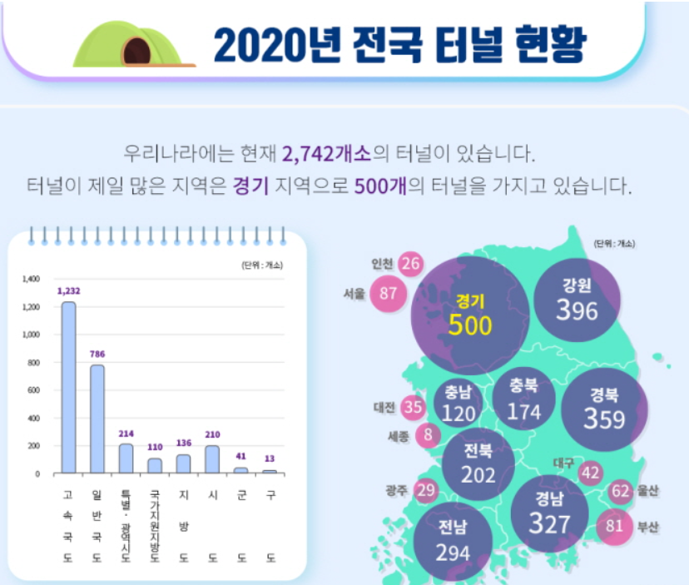
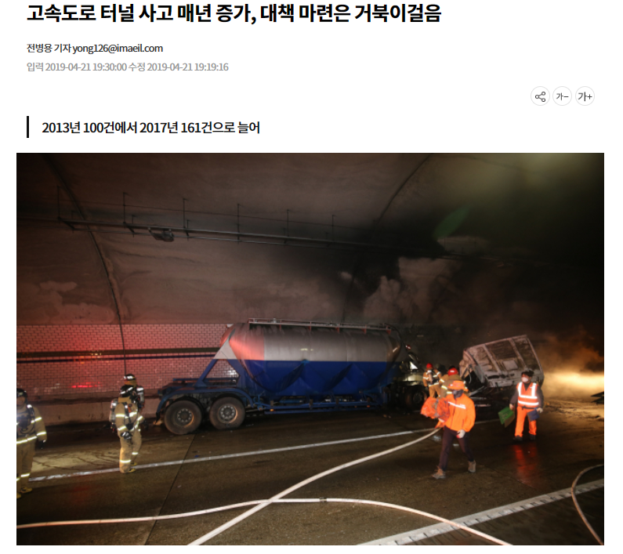
블랙아웃 해결 위한 국토부 정책 현황
국토부는 터널 조명 기준에 미달한 “268개” 일반국도 터널에 대해 조명 교체를 추진
국토부 조사에 따르면 2020
국내 터널 수는
“2742개”
=> 대략 1조 이상의 비용 필요
그럼에도 여전히 열약한 환경
19년까지 약 1,763억 원을 투입하여
전면 개선

Slide 3
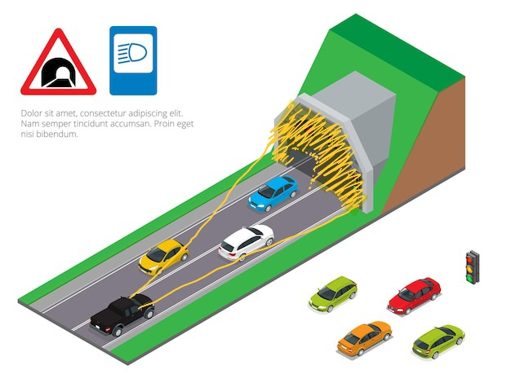
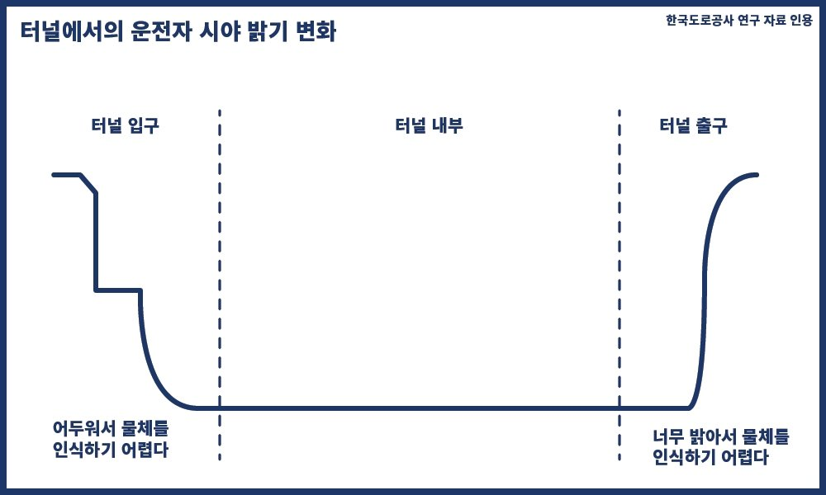
블랙아웃 현상의 새로운 해결 방안
사람의 눈과 실제 환경 간의 반응속도 차이를 줄여주자 – 블랙아웃 해결
인식된 반대편 차량의 라이트는 꺼주자 – 눈부심 해결

Slide 4
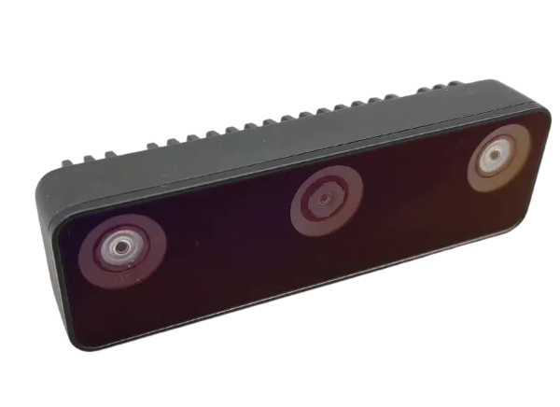
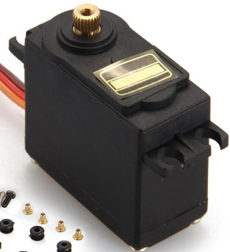

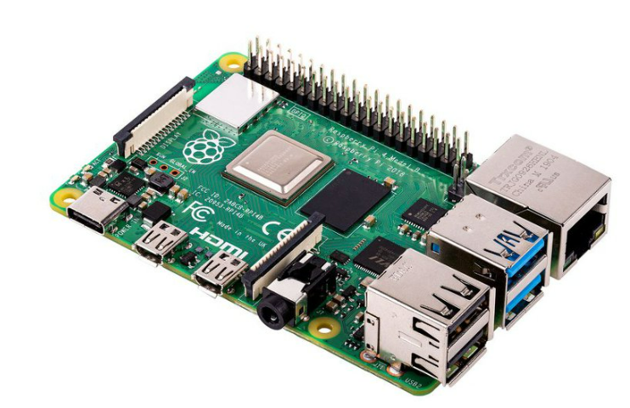
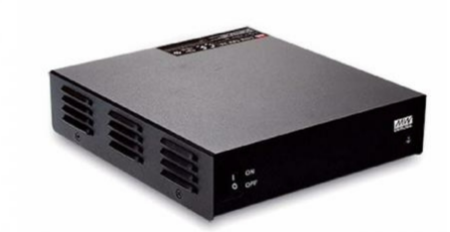
전체적인 구성
Head Light
Servor Motor
Servor Motor
VPU
Cloud Computer
USB
TCP/IP
스위칭 회로
SMPS
Rpi

Slide 5
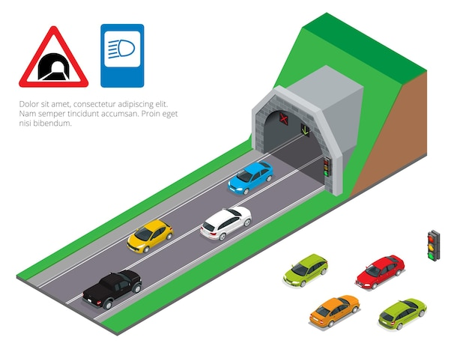
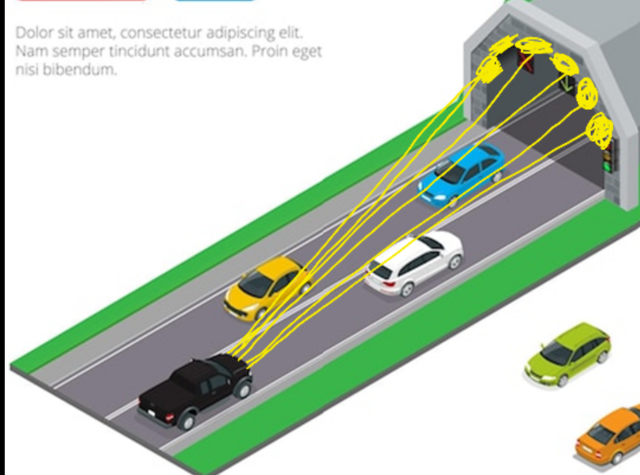
Solution
<터널 감지 전>
<감지 및 헤드라이트 제어 시작>
터널 진입부 or 출입부에서 단순히 전조등을 켜는 것과 Tunnel Vision System의 차이??
-> 터널 출/입구의 주변부(외곽)에 빛을 쏘아줌
-> 서보 모터를 활용해 방향 제어

Slide 6
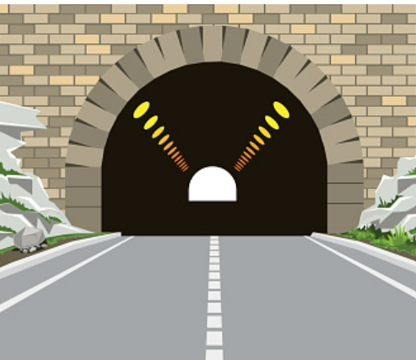
Tunnel Vision의 핵심 KEY 1
1. YOLO를 통해 터널 1차 감지
2. 다른 딥러닝 모델 OR 영상 처리를 통해 주변부의 세부 좌표 파악
에 해당하는 부분들의 좌표 필요
터널을 단순한 감지가 아닌 주변부의 좌표를 파악해야 함

Slide 7
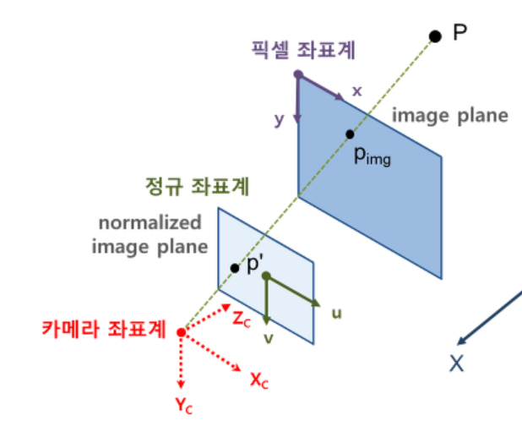
Tunnel Vision의 핵심 KEY 2
감지한 좌표를 헤드라이트의 좌표계로 변환 시켜야 함
-> Calibration 필요

Slide 8
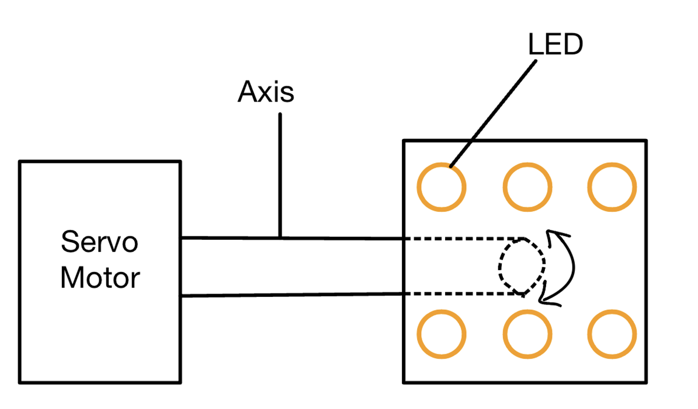
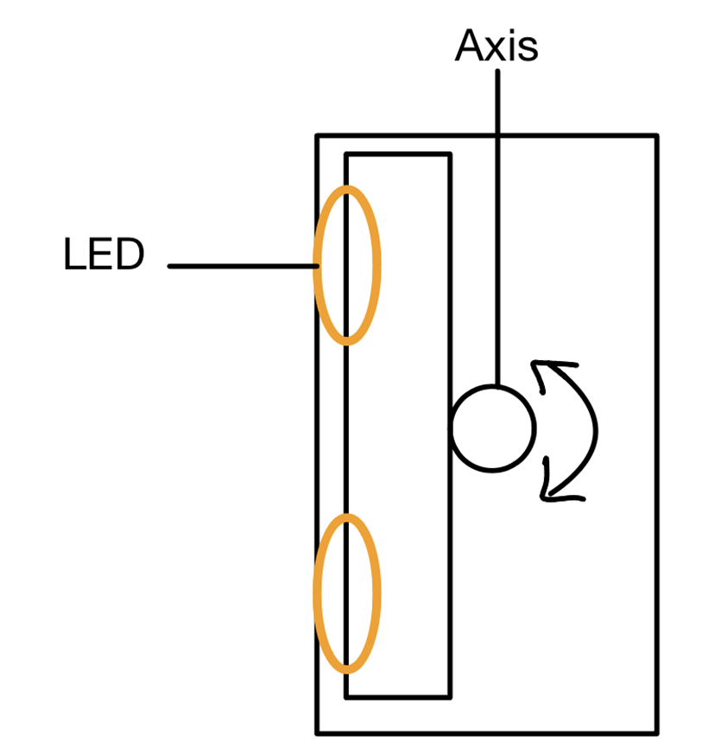
Tunnel Vision의 핵심 KEY 3
Calibration된 좌표에 맞게 서보모터의 각도 조절
-> 원하는 부위에 헤드라이트 빛을 가한다.

